Slide 1
Lidaparātu attīstība (The aircraft development)
Evelīna Utjaganova, 6.c

Slide 2
Saturs (content)
Gaisa balons (Air balloon)
Planieris (Glider)
Lidmašīna (Airplane)
Lidmašīnas Latvijā (Airplanes in Latvia)
Helikopters (Helicopter)
Pasažieru Lidmašīna (Passenger airplane)
Kosmiskie aparāti (Spacecraft)

Slide 3
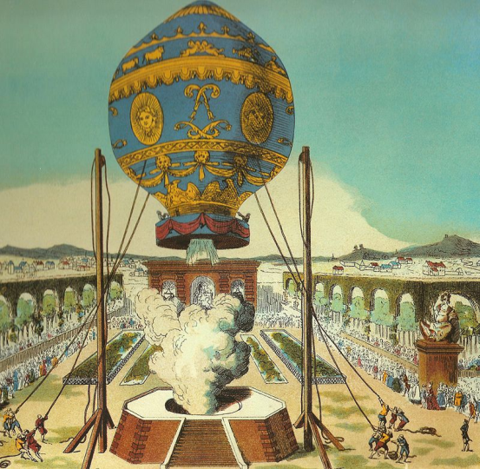
Gaisa balons (air balloon)
Pirmo gaisa balonu pasaulē izgudroja 1773. gadā Francijā. To izgudroja brāļi Mongolfjē. (The first air balloon in the world invented in 1773, in France. Air balloon invented by brothers Montgolfier.)
Bet pirmo gaisa balonu Latvijā izgudroja Ernests Johans Bīnemanis 1785. gadā. (But the first air balloon in Latvia invented by Ernest Johann Bienemann, in 1785.)
https://en.wikipedia.org/wiki/Timeline_of_Paris#/media/File:Montgolfier_brothers_flight.jpg

Slide 4
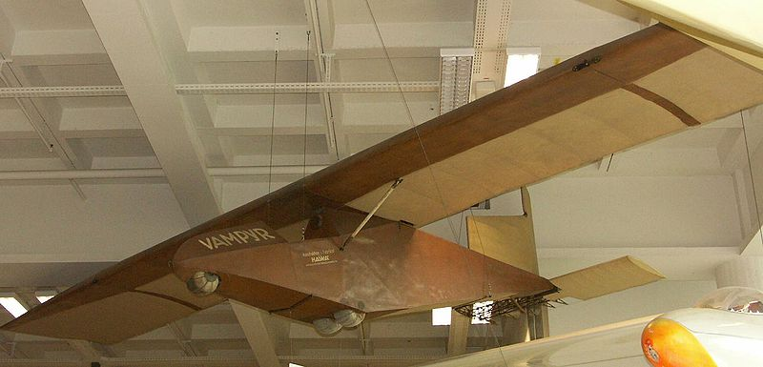
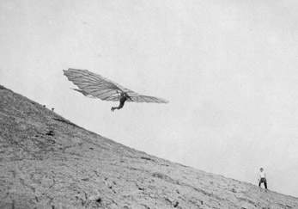
Planieris (glider)
Kā nākāmais, pēc uzbūves sarežģītāks lidaparāts, tiek uzskatīts planieris. Pirmo planieri izgatavoja Vācijā 1886. gadā. (Next, more complex aircraft of the construction, is considered a glider. The first glider produced in Germany in 1886.)
https://en.wikipedia.org/wiki/History_of_hang_gliding#/media/File:More_otho_flying.JPG

Slide 5
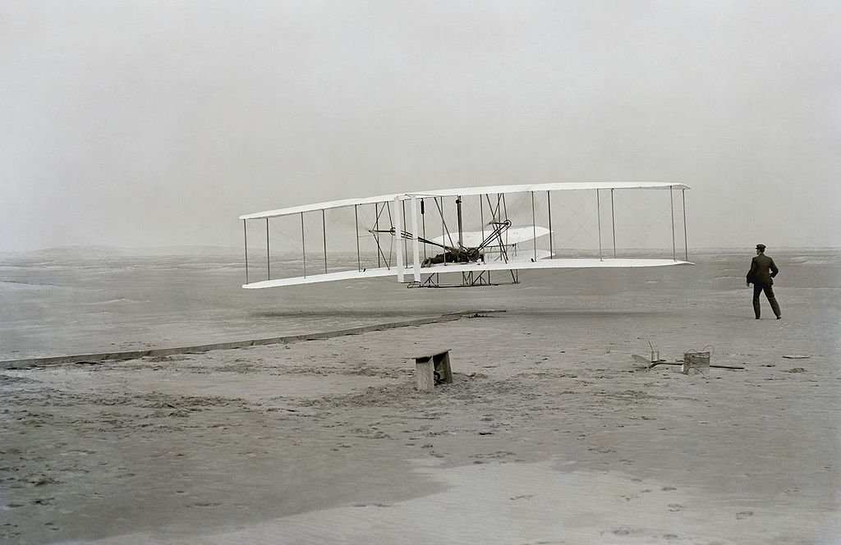
Lidmašīna (airplane)
Pirmo lidojumu ar lidmašīnu piedzīvoja brāļi Raiti 1903. gadā. Viņi arī bija tie, kas paši, lielā slepenībā, izveidoja šo pasaulē pirmo lidmašīnu. (The first flight with airplane was experienced by Wright brothers in 1903. They also were those, who own, in big secret, created the world's first airplane.)
https://en.wikipedia.org/wiki/Wright_brothers#/media/File:First_flight2.jpg

Slide 6
Lidmašīnas Latvijā (airplanes in latvia)
Pirmo lidmašīnu ražošanas rūpnīcu Rīgā nodibināja Kalups 1909. gadā. Tās nosaukums bija «Motors». (The first airplanes manufacturing factory in Riga founded by Kalups in 1909. Its name was «Motors».)
Bet 1910. gadā Rīgā pirmo reizi gaisā ar lidmašīnu pacēlās Meinbaums. (But in 1910 in Riga for the first flight with airplane was experienced by Meinbaums.)

Slide 7
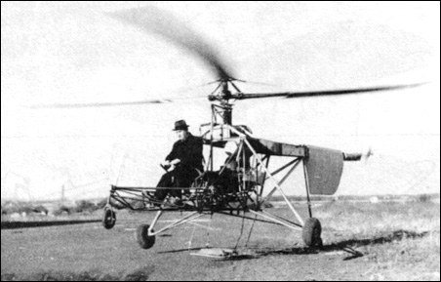
Helikopters (Helicopter)
Ideja par helikoptera radīšanu pirmajam radās Leonardo da Vinči 1490. gadā, taču pirmais helikopters tika uzbūvēts daudz vēlāk —1939. gadā. To uzbūvēja Igors Sikorskis. (The idea of the creation of the first helicopter belonged to Leonardo da Vinci in 1490, but the first helicopter was built much later – in 1939. This helicopter built by Igor Sikorsky.)
http://www.aviastar.org/foto/gallery/sikorsky/sik_vs-300_10.jpg

Slide 8
Pasažieru Lidmašīna (passenger airplane)
Pašas pirmās un vienkāršākās lidmašīnas pasaulē izmantoja militārajām vajadzībām. Tikai pēc tam sāka ražot tādas lidmašīnas, ar kurām varētu, piemēram, ceļot. Pirmo pasažieru lidmašīnu izgudroja 1949. gadā Lielbritānijā. Tās nosaukums bija «Havilland Comet».
(The first and the simplest airplanes in the world were used by the military. Only then the manifuctures began to produce airplanes for exemple, for traveling. The first passenger airplane was invented in 1949 in Great Britain. Its name was "Havilland Comet.")

Slide 9
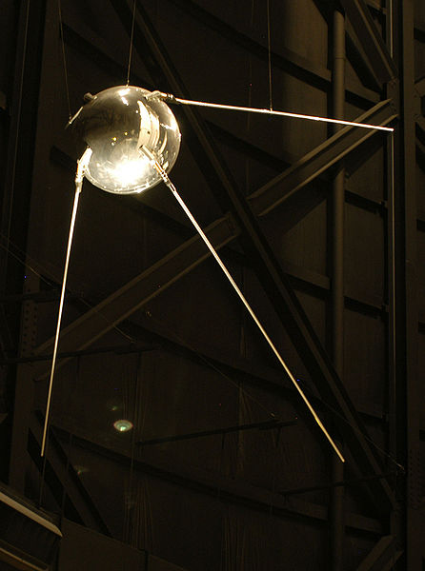
Kosmiskie aparāti (spacecraft)
Pirmais Zemes mākslīgais pavadonis tika palaists no Padomju Savienības teritorijas 1957. gadā. Tā nosaukums bija Sputnik-1. Ar Sputnik startu iesākās „kosmiskā ēra”. (The first an artificial Earth satellite was launched from the Soviet Union in 1957. Its name was Sputnik -1. The "cosmic era« began with the start of Sputnik.)
https://en.wikipedia.org/wiki/Sputnik_1#/media/File:Sputnik_1.jpg

Slide 10
Paldies par uzmanību! (Thank you for your attention!)

